Slide 1
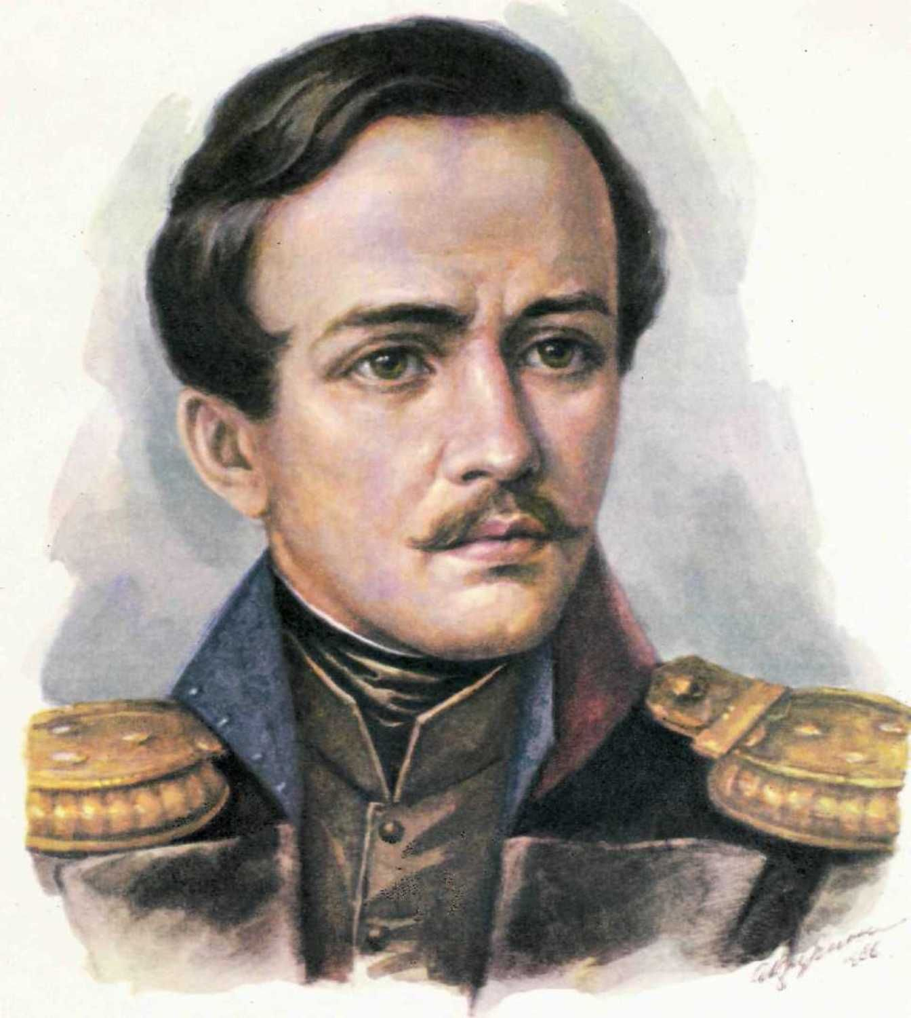
1
2
3
4
5
6
7
8
9
10
11
12
13
14
15
16
17
18
19
20

Slide 2
Где прошло детство М.Ю.Лермонтова?
в селе Тарханы Пензенской губернии
ответ

Slide 3
В каком городе родился Лермонтов?
в Москве
ответ

Slide 4
Кто воспитывал Лермонтова?
бабушка Елизавета Алексеевна Арсеньева
ответ

Slide 5
Какое учебное заведение в Петербурге окончил Лермонтов?
Школу гвардейских подпрапорщиков и кавалерийских юнкеров
ответ

Slide 6
Талантом и тягой к чему наряду с поэзией обладал Лермонтов?
к живописи
ответ

Slide 7
Сколько раз Лермонтов был ссылке на Кавказе?
2 раза
ответ

Slide 8
За что его отправили в ссылку в первый раз?
за стихотворение «Смерть поэта»
ответ

Slide 9
С кем и из-за чего у него произошла дуэль, за которую он был отправлен в ссылку во второй раз?
дуэль с сыном французского посланника де Баранта Эрнестом из-за написанной на него эпиграммы
ответ

Slide 10
Где и как погиб Лермонтов?
на дуэли с Н. Мартыновым на горе Машук
ответ

Slide 11
Кто из приближенных царя был родственником Лермонтова?
П.А.Столыпин
ответ

Slide 12
У кого из великих русских поэтов и писателей ,как и у Лермонтова, есть произведения "Кавказский пленник" и "Пророк"?
«Кавказский пленник» у
А.С. Пушкина и у Л.Н. Толстого, «Пророк» у А.С. Пушкина
ответ

Slide 13
У Лермонтова есть произведение, в названии которого указано количество героев. Назовите его
«Три пальмы»
ответ

Slide 14
О каком произведении Лермонтова В.Г. Белинский сказал : «… гениальное разрешение задачи создания поэмы в народном стиле…»?
«Песня про царя Ивана Васильевича, молодого опричника и удалого купца Калашникова»
ответ

Slide 15
Какое стихотворение стало последним в жизни поэта?
«Выхожу один я на дорогу»
ответ

Slide 16
Были ли знакомы М.Лермонтов и А.С.Пушкин, ведь в 1835 - 1836г. Лермонтов жил в Петербурге
нет
ответ

Slide 17
Учась в Петербургской школе подпрапорщиков, М.Ю.Лермонтов входил в состав кружка, где обсуждали сложные общественно -политические проблемы. Назовите этот кружок
Кружок шестнадцати
ответ

Slide 18
Кто автор памятника М.Ю.Лермонтова в Пятигорске?
А.И.Опекушин
ответ

Slide 19
М.Ю.Лермонтов помнил тысячи строк из произведений поэтов великих и малых, иностранных и русских, но из обширного круга его чтения нужно выделить двух авторов. Назовите их
Байрон и Пушкин
ответ

Slide 20
Что случилось с имением Тарханы после смерти бабушки М.Ю.Лермонтова, Арсеньевой?
сгорело, было восстановлено
в 1939г. позднее открыт музей
ответ

Slide 21
Какое прозвище было у М. Лермонтова?
Откуда оно взялось?
Кто придумал это прозвище?
В дружеском кругу у Мишеля было шутливое прозвище Маёшка. Маё - герой французской сатирической литературы.
Придумал сам М. Лермонтов
ответ

Slide 22
